Slide 1
Matrizes Arrays e
Vetores
com Java

Slide 2
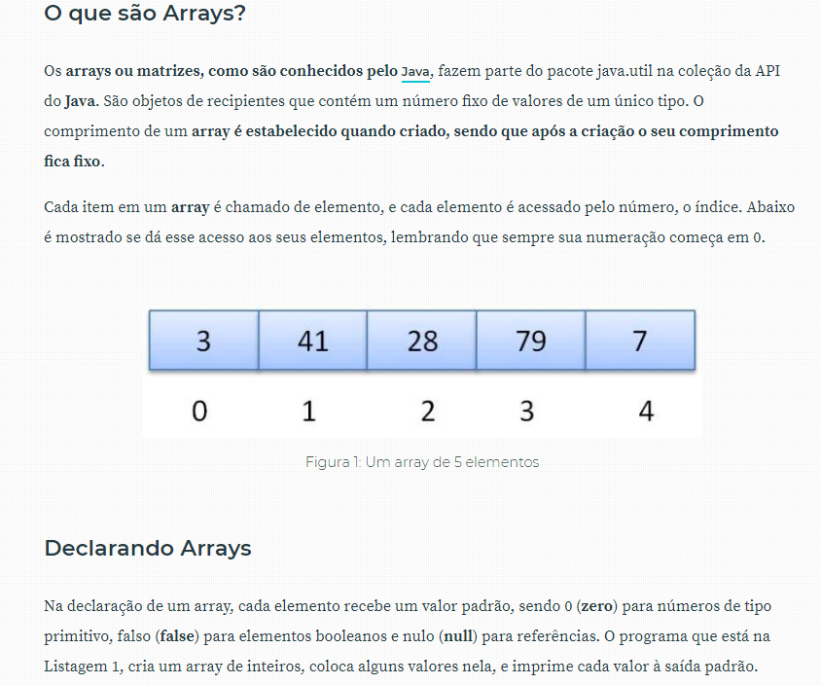

Slide 3
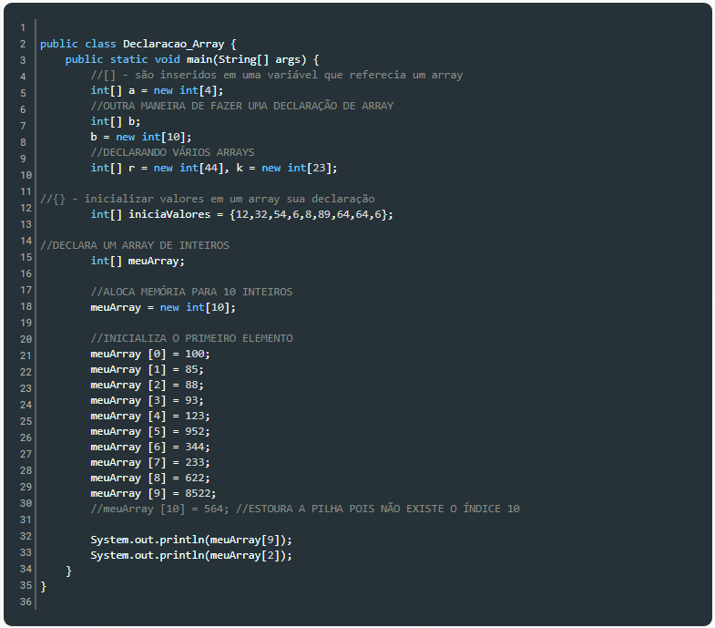

Slide 4
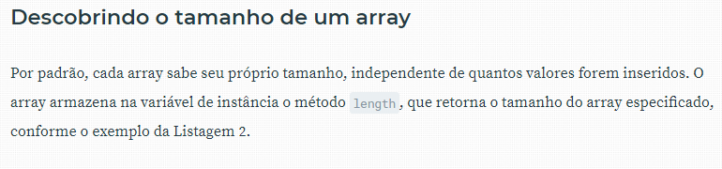
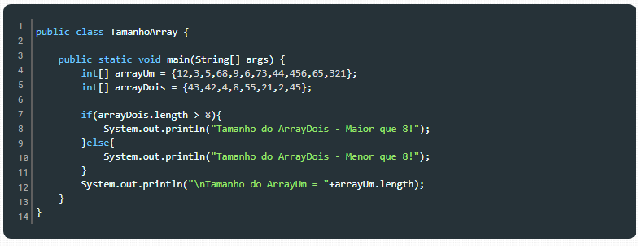

Slide 5
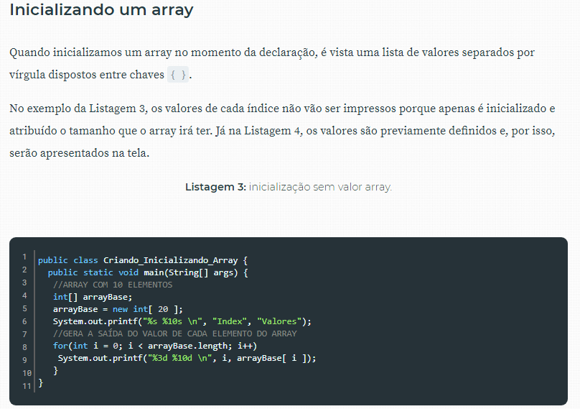

Slide 6
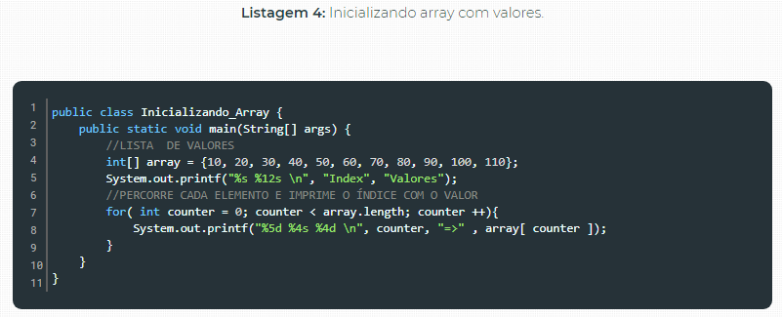

Slide 7
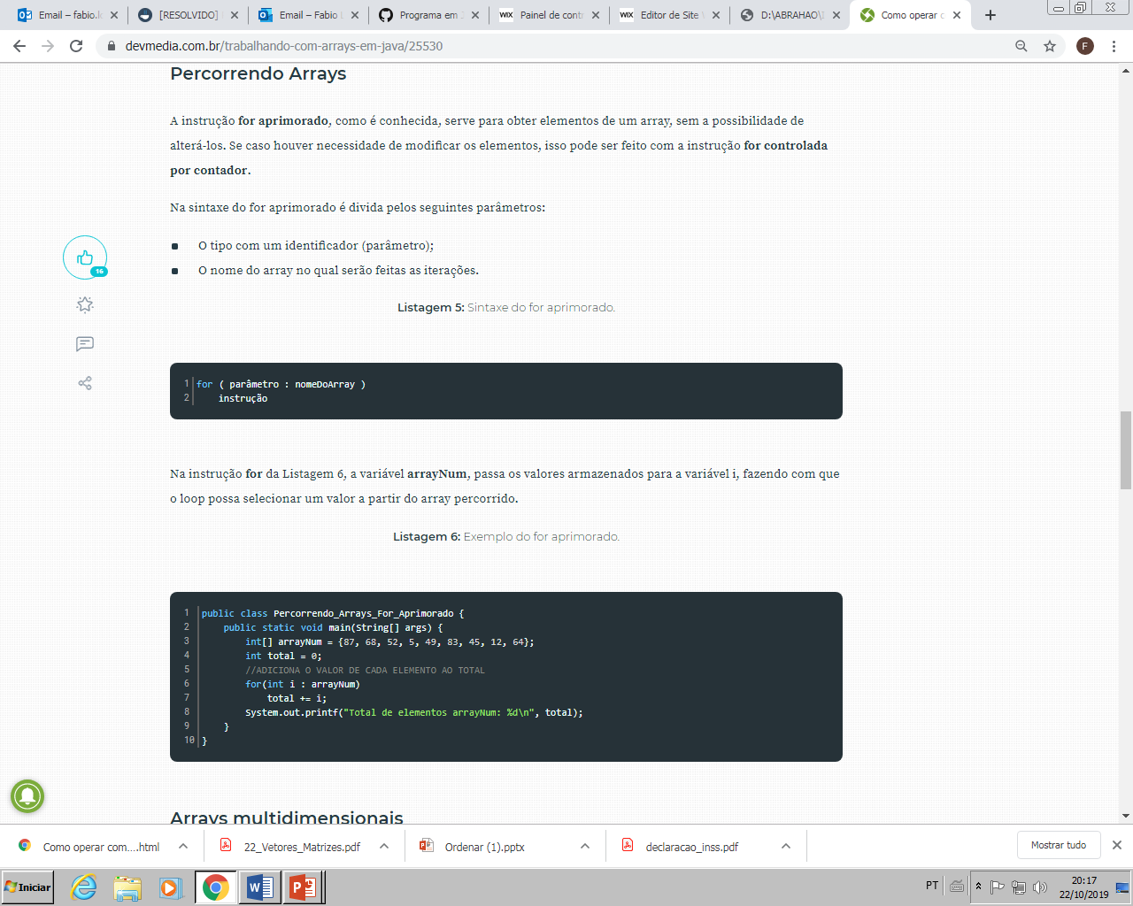

Slide 8
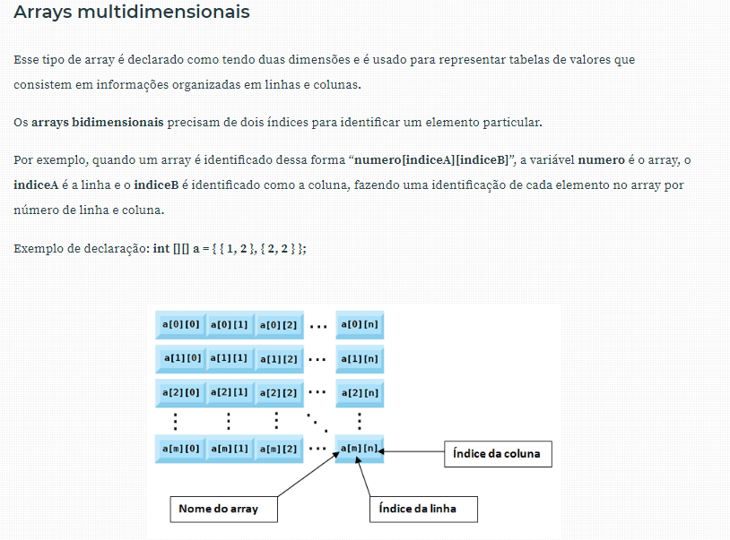

Slide 9
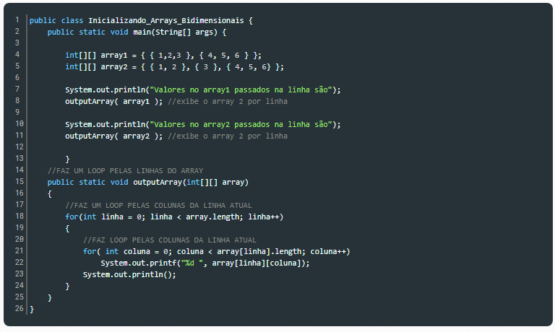

Slide 10
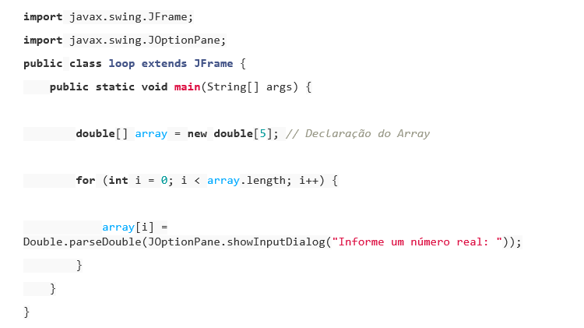
Escreva um programa em Java para preencher um array de 10 valores reais.

Slide 11
Faça um programa que preencha um vetor com 5 números inteiros, Mostre os números menores do que duzentos e suas respectivas posições. O programa deverá mostrar mensagem se não existir nenhum número nessa condição.
como mostrar o número e identificar a sua posição?
import javax.swing.JOptionPane;
public class Doze
{
public static void main(String[] args)
{
String saida = "";
String valores = "Valores Inseridos : ";
int array[] = new int[5];
for(int i = 0; i< 5;i ++)
{
array[i] = Integer.parseInt(JOptionPane.showInputDialog(null,"Digite um valor"));
valores = valores + array[i] + " ";
if(array[i] < 200)
saida = saida + "Número " + array[i] + " é menor que 200 e esta na posição " + (i+1) + "\n";
}
JOptionPane.showMessageDialog(null,valores + "\n" + saida);
}
}

Slide 12
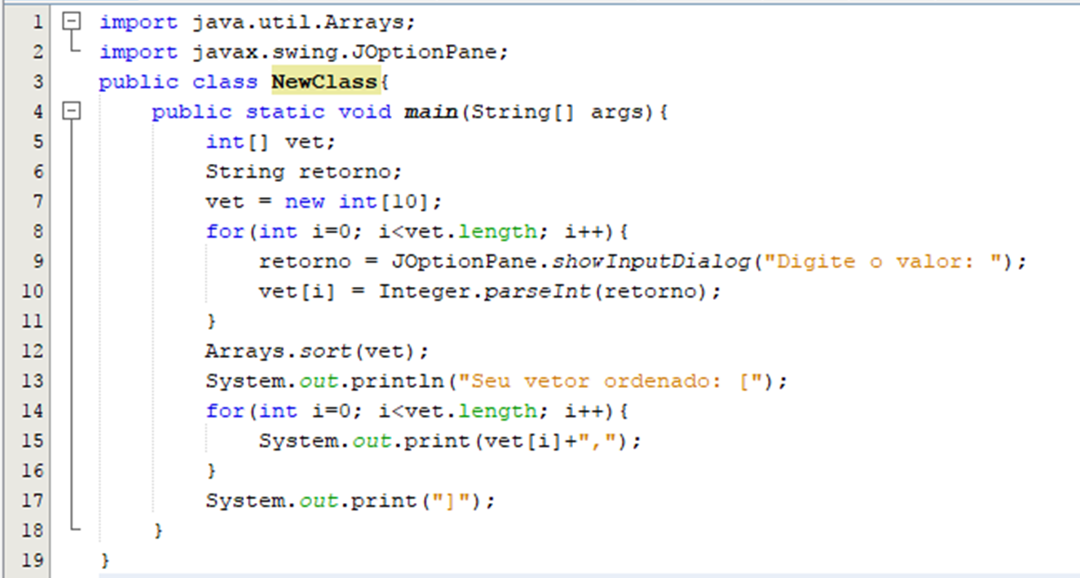
Digitar 10 valores e ordena-los:

Slide 13
Fonte:
https://www.devmedia.com.br/trabalhando-com-arrays-em-java/25530

